Slide 1
Тема урока:
«Сочинение по картине
Константина Васильева
« Русалка»

Slide 2
Константин Васильев

Slide 3
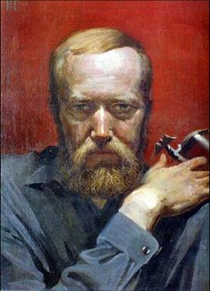
К. Васильев.
«Автопортрет»

Slide 4
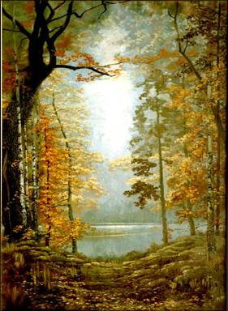
К.Васильев.
«Осень»

Slide 5
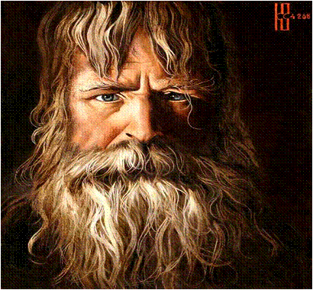
К.Васильев.«Старец»

Slide 6
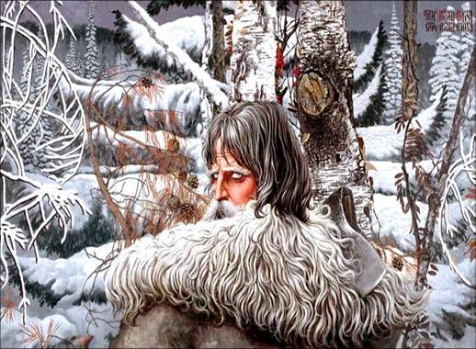
К.Васильев.«Северный орел»

Slide 7
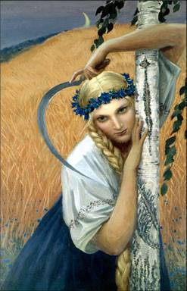
К.Васильев.
«Жница»

Slide 8
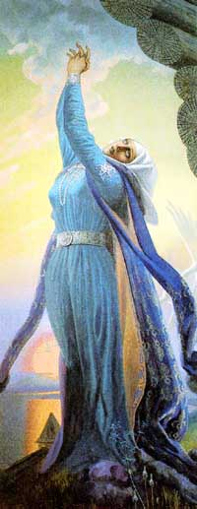
К. Васильев.
«Плач Ярославны»

Slide 9
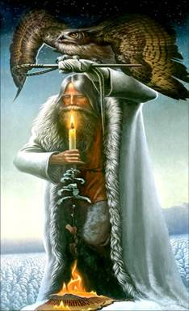
К.Васильев.
«Человек с филином»

Slide 10
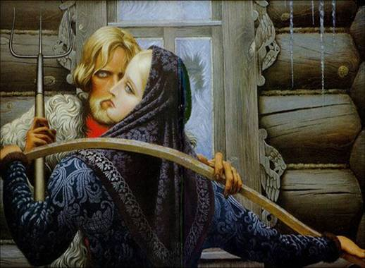
К.Васильев.«У чужого окна»

Slide 11
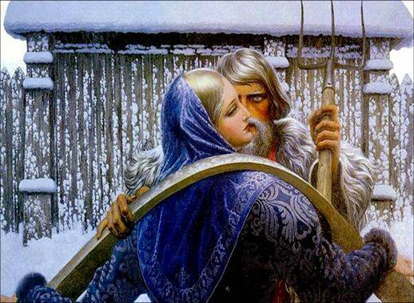
К.Васильев. «Нежданная встреча»

Slide 12
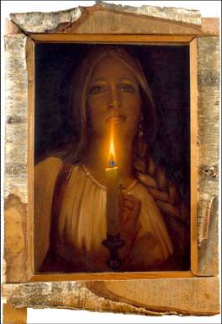
К.Васильев.
«Гадание»

Slide 13
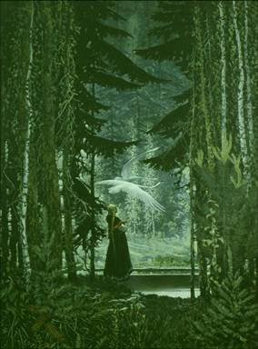
К.Васильев.
«Гуси-лебеди»

Slide 14
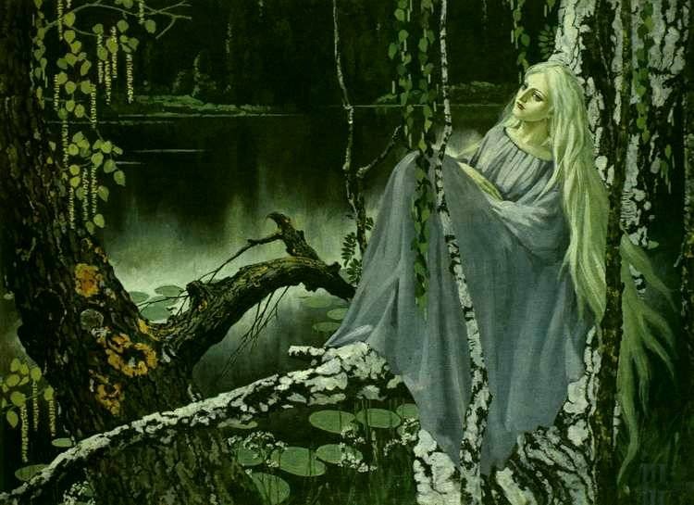
К.Васильев. «Русалка»

